Slide 1
오픈소스_프로젝트 안내

Slide 2
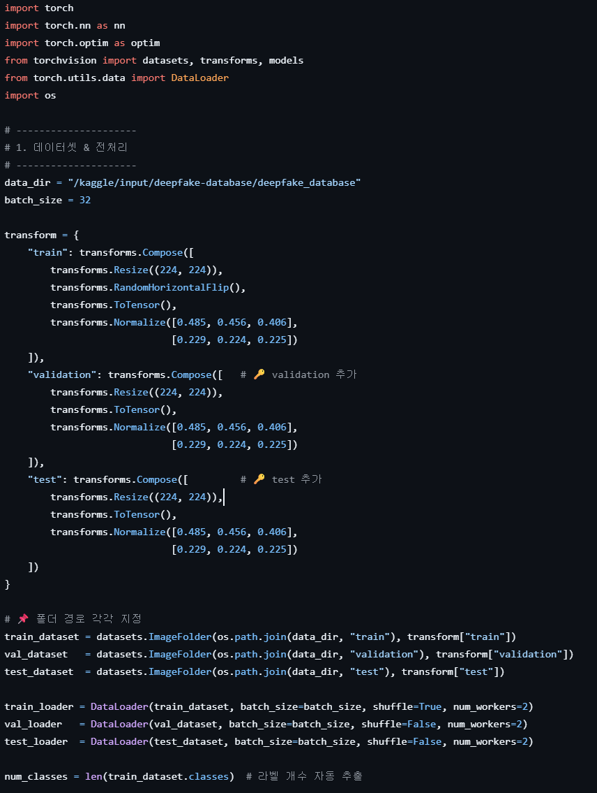
모델 학습 부분
경로 지정
이미지 변환
224*224로 이미지 크기변환
RandomHorizontalFilp()으로 좌우 반전
Tensor형태로 변환
정규화 진행
저장된 이미지 경로
학습을 위해 Dataloader에 적재

Slide 3
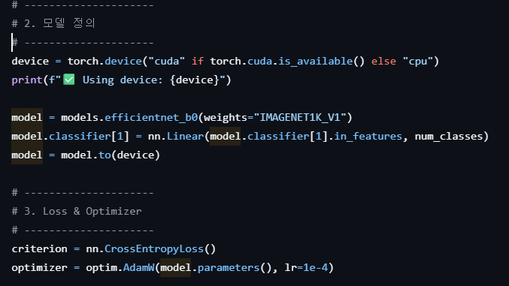
GPU연산을 위해 device선언
1. efficientnet_b0을 불러와 사용
2. 분류할 이미지 목록 개수로 변환
3. GPU로 연산하기위해 to(device)
손실함수: CrossEntropyLoss()
최적화함수: AdamW

Slide 4
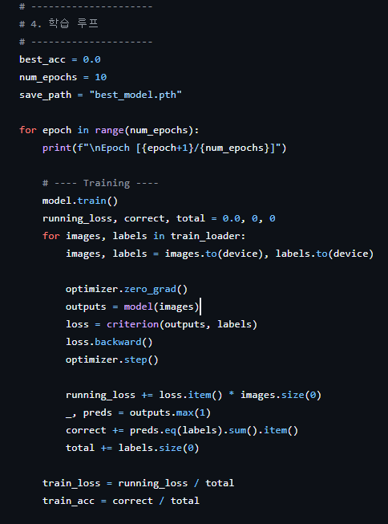
Epoch = 학습 반복횟수
Model. Train()으로 학습할거라고 알려주기
이전에 선언한 train_loader로
이미지를 batch_size만큼 불러와 학습
Loss와, 정확도 저장

Slide 5
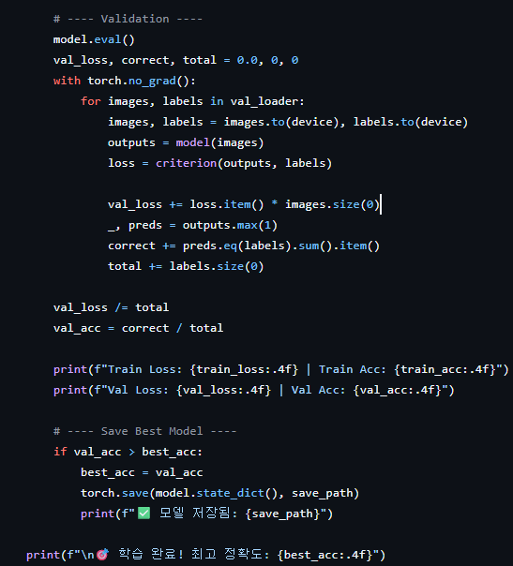
Model.eval(), with troch.no_grad 로 학습중지
Train 과정과 똑같이 loader로 이미지를 불러옴
하지만 학습이아닌 정답과 비교하며 정확도,손실만 계산
해당 에포크(반복횟수)에 가장 좋은모델이 나왔다면 저장

Slide 6
할 목록
이미지 데이터 세트 설정
모델 구조에 대한이해, 다양한 함수들의 역할 이해
바꿔볼수 있는 하이퍼 파라미터 바꿔가며 학습해보기
가능하면 efficientnet_b0를 구현해보기

Slide 7
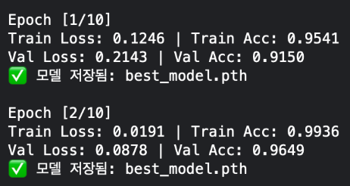
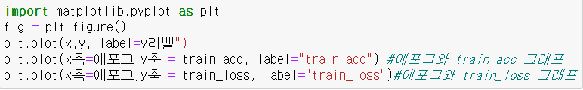
모델 학습 시각화 부분
여기(epoch가 끝나는 부분)
Epoch가 끝날때 마다 해당 Epoch에
Train_acc = 학습 정확도
Train_loss = 학습 손실
Val_acc = 학습 정확도
Val_loss = 학습 손실
변수가 값이 생긴다.
시각화 코드 틀

Slide 8
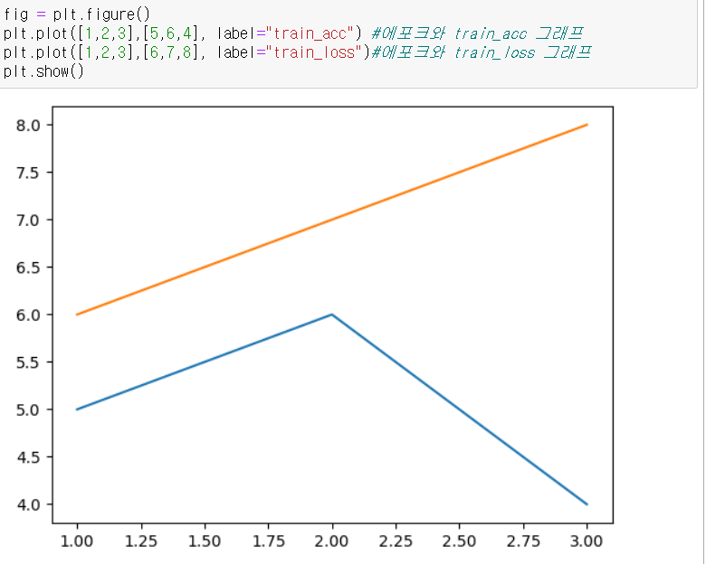
할 목록
Epoch가 끝날때 마다 해당 Epoch에
Train_acc = 학습 정확도
Train_loss = 학습 손실
Val_acc = 학습 정확도
Val_loss = 학습 손실
변수가 값이 생긴다.
학습 루프 전역변수에
해당 값을 저장할 공간(ex:리스트)를 만들어 모든 epoch당 값을 저장해
그래프를 그려보기
예시형태

Slide 9
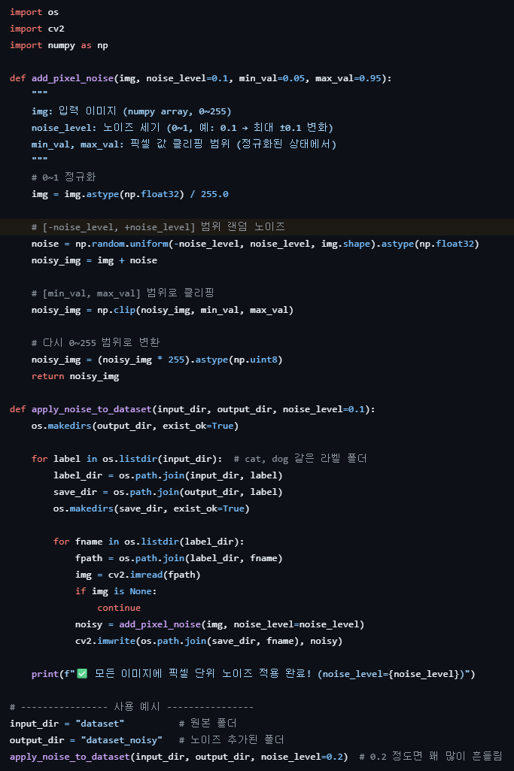
노이즈 이미지 생성 부분
정규화 진행
이미지에 노이즈 생성(균등분포의 값으로 노이즈생성)
변환된 이미지의 최대값 지정 (0.05 ~ 0.95)
저장을 위해 (0~1) -> (0~255)로 변환
바꿀이미지, 바뀐이미지 저장경로 지정
바꿀이미지, 바뀐이미지 저장경로 지정
Opencv(cv2)로 이미지를 경로 이미지를 불러옴
이미지 변경후
Imwrite으로 이미지 저장

Slide 10

할 목록
이전 코드 이해하기
위 이미지(이전 코드)에서는 uniform(균등분포)로 노이즈생성
다른 노이즈 방식으로 적용해보기

Slide 11
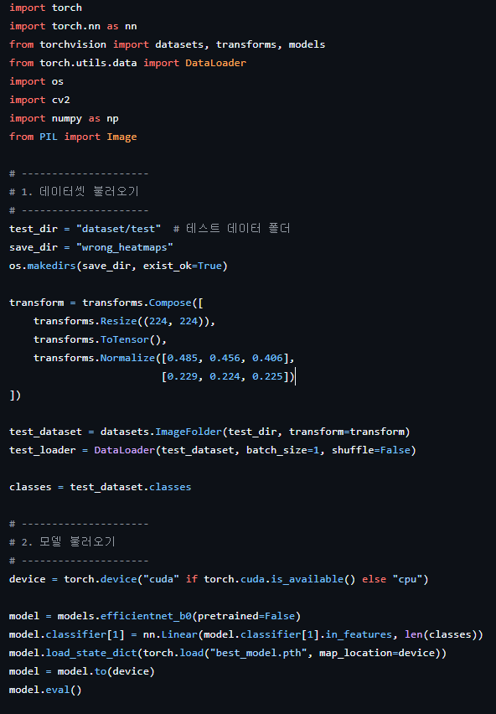
Grad_Cam 부분
테스트 이미지경로
Gradcam 이미지 저장경로
위 학습과정과 똑같이 이미지 변형
+
Dataloader에 적제
모델 사용을 위해
모델 구조 + 가중치 불러오기

Slide 12
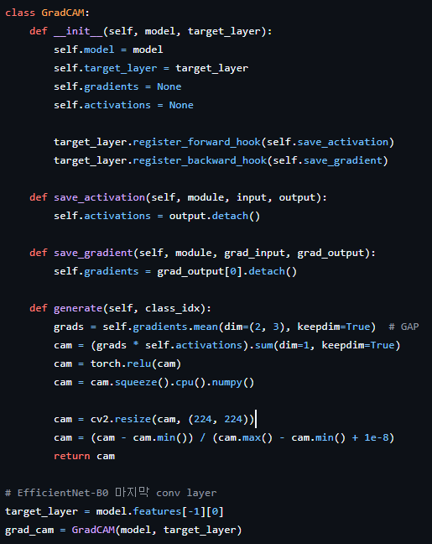
GramCam 선언

Slide 13
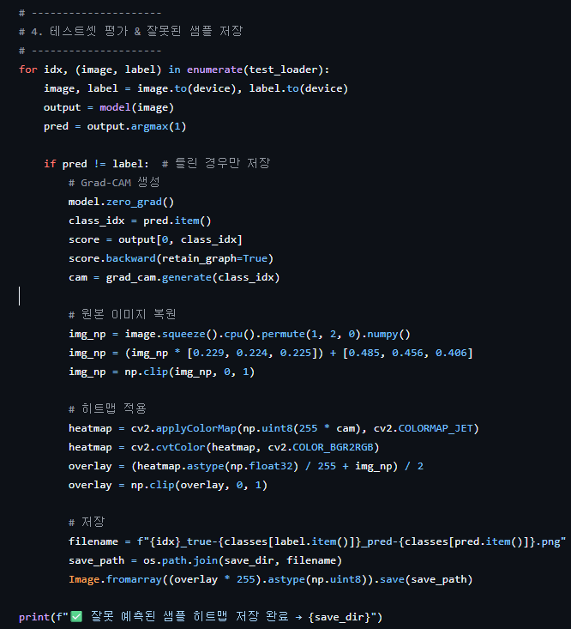
Test_loader으로 이미지 불러와 평가
Pred = 예측, label = 정답
예측이 틀리다면
Grad-Cam을 이용하여
0~1 인 이미지를 0~255로 바꾼 후
Cam 의 인자로 기존이미지에 덮어 씌워
Heatmap 생성
저장하는 과정

Slide 14
할 목록
Gradcam 작동 원리 이해
틀렸을때 제외, 기본 라벨별 5개정도 도 만들어서 저장하기
(save_dir이 wrong_heatmap으로 저장이됨, 그러니 correct_heatmap형식으로 하여 맞을시 몇 개를 저장해보기)

Slide 15
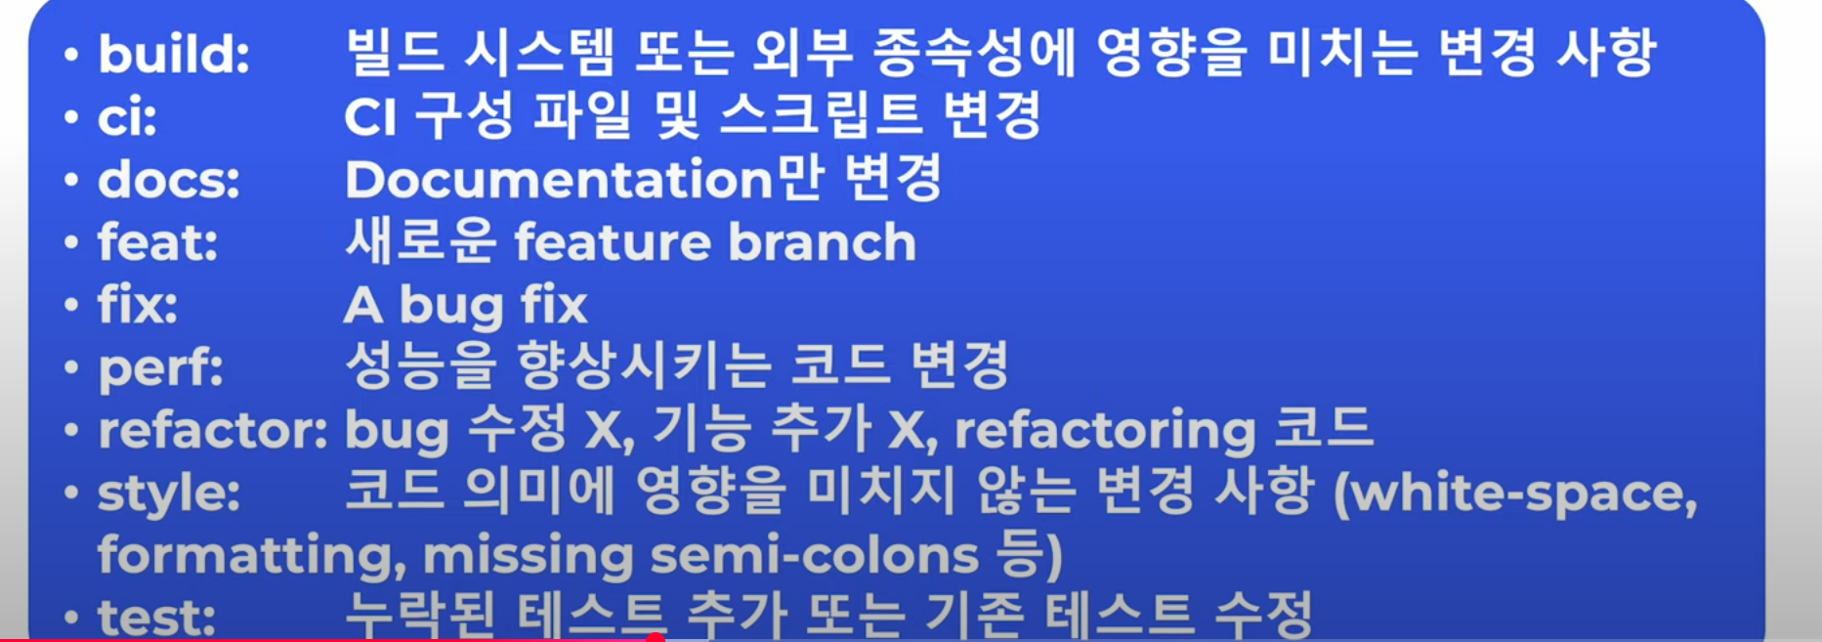
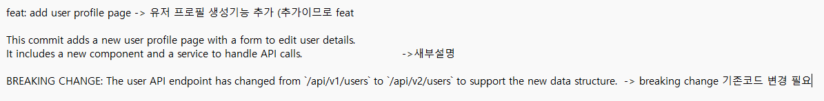
Git commit 방법
예시

Slide 16
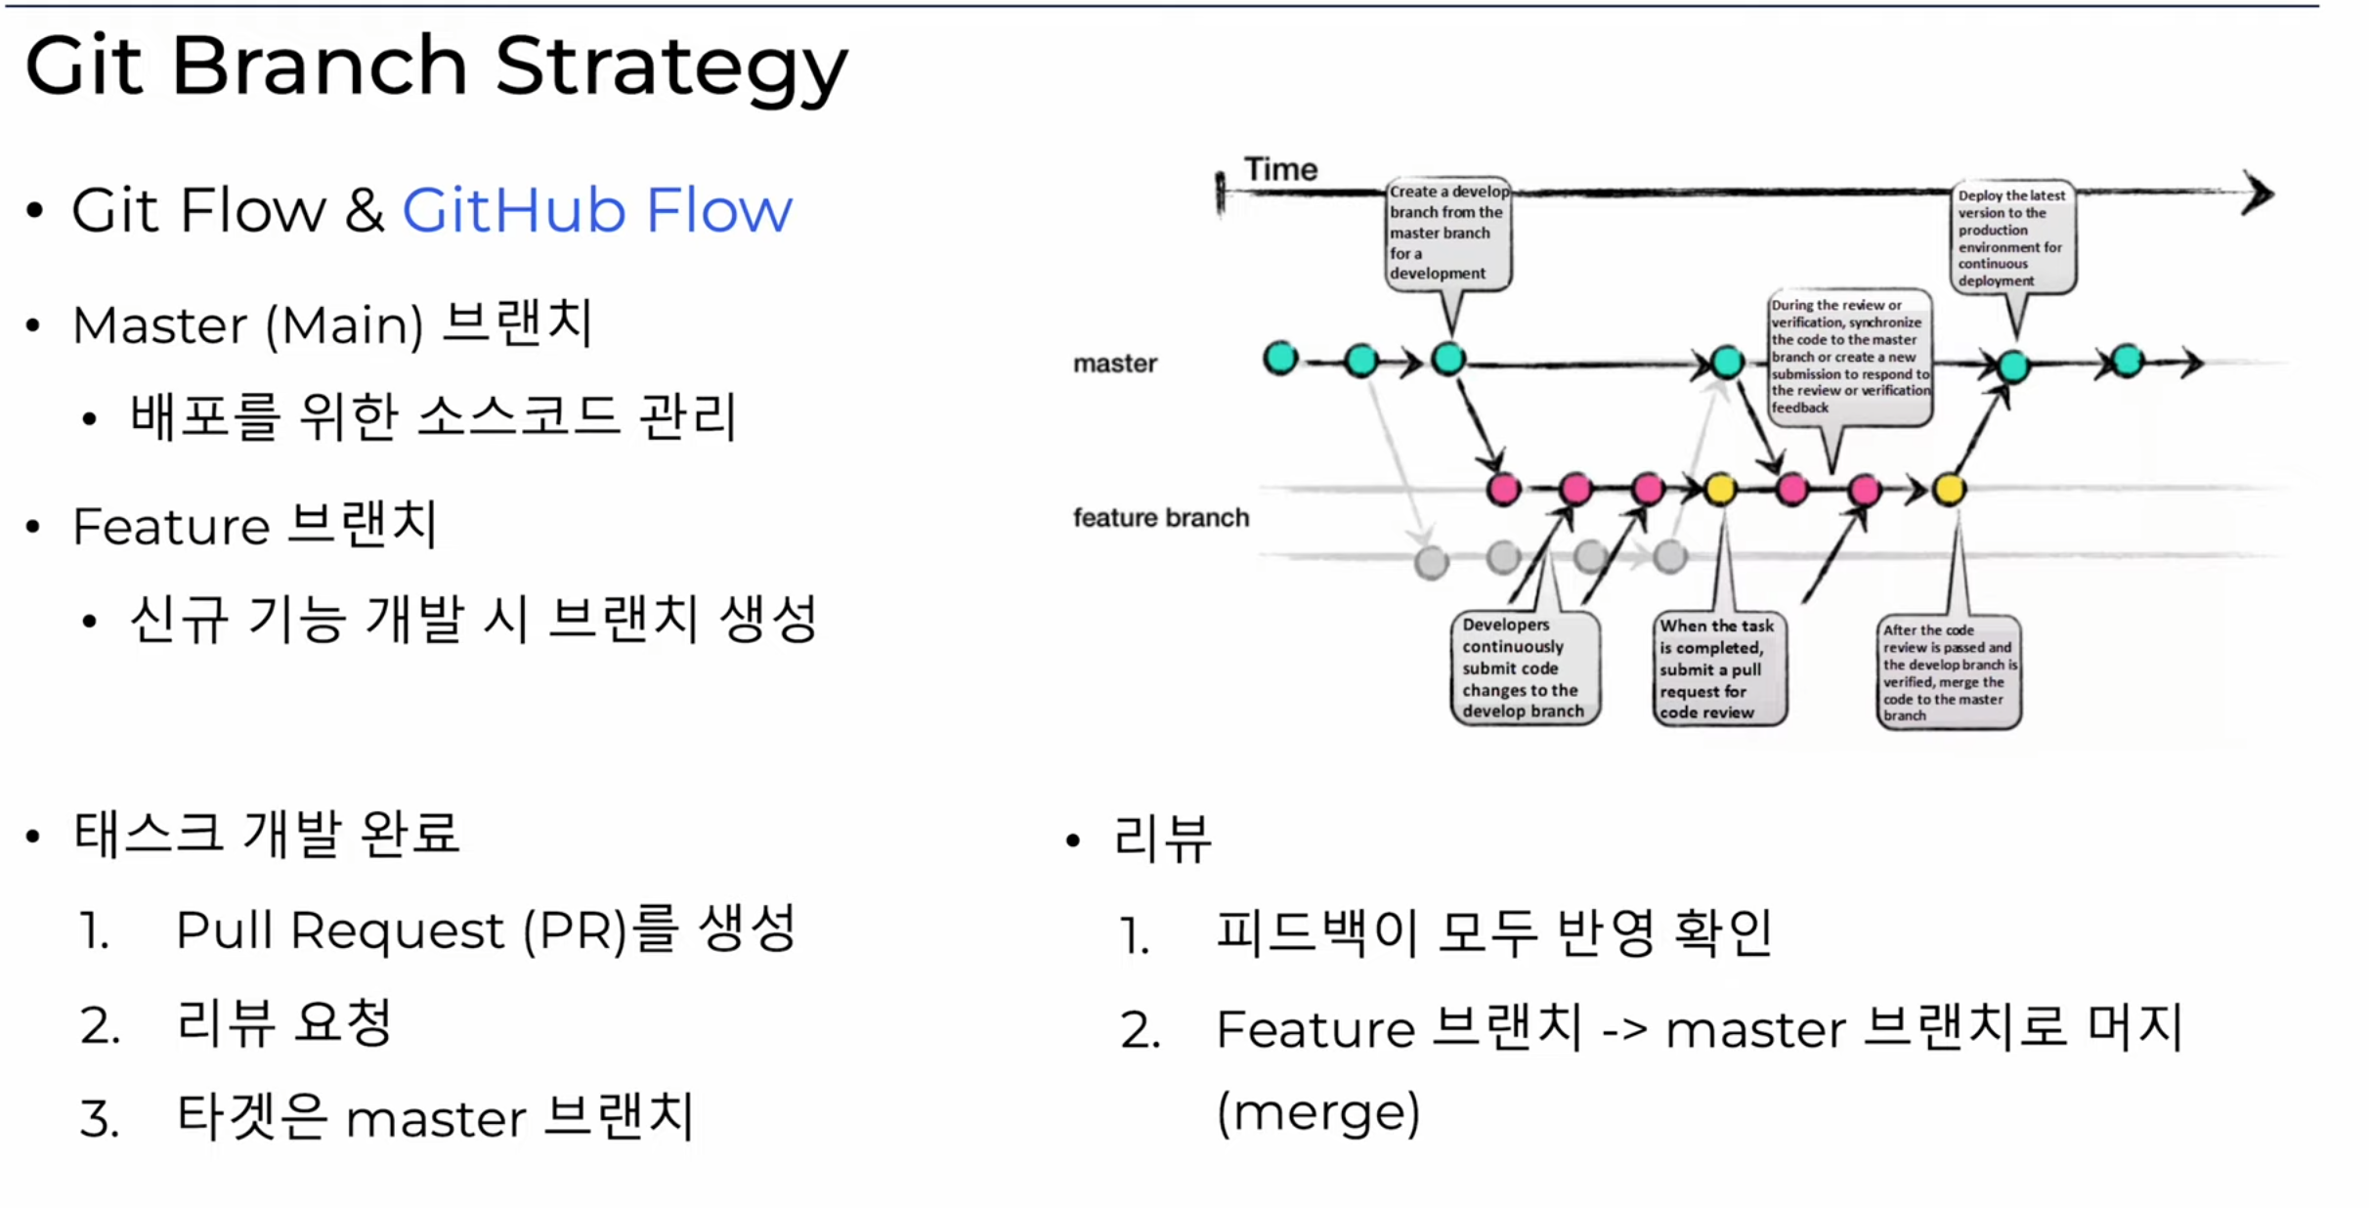
Git flow방식
Main_branch는 항상 안정된 상태 유지
Develop -> feature 브랜치에서 기능 1개씩 구현
구현시 feature -> develop으로 merge
최종 완료시 main으로 병합

Slide 17
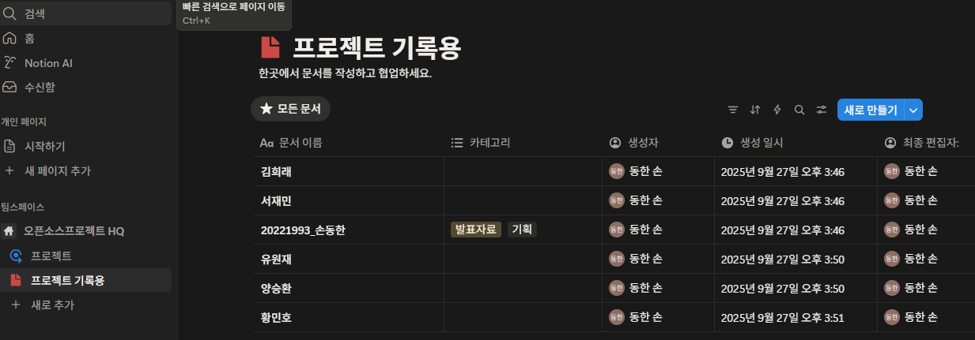

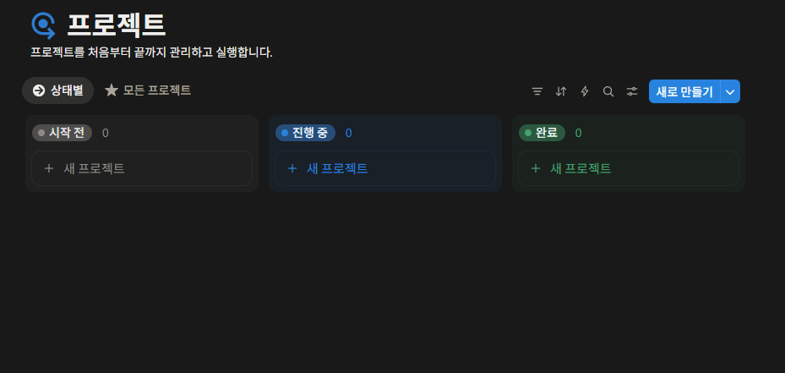

노션 사용
발표할때 개인 기록용 문서
담당 프로젝트 생성
생성후 프로젝트 과정

Slide 18
프로젝트 진행시 숙지사항
코드 작성시 수업에서 내운 배용을 이용 할 수 기록하기,
다른 수업에서 배운 내용이라도 기록하기,
(다른 사람 코드에서도 위 사항 있으면 기록 해주시면 감사하겠습니다.)
가산점 인정기준
다른 수업에서 배운 내용은 발표하실 때 이를 어필해야함.
2. 수업에 배운내용은 가능한 직접 구현해야함.

